Slide 1
5 控制与自动化技术的应用领域
© 西安交通大学电子与信息学部 蔡远利 教授

Slide 2
5.1 引言
控制与自动化技术发展至今，已从“人类手脚的延伸”扩展到“人类大脑的延伸”。
控制与自动化技术时时在为人类“谋”福利，无所不在、无处没有。
5.2 机械制造自动化 5.3 过程工业自动化
5.4 电力系统自动化 5.5 飞行器控制
5.6 智能建筑 5.7 智能交通系统
5.8 生物控制 5.9 生态与环境控制
5.10 社会经济控制
5.11 大系统控制与系统工程

Slide 3
5.2 机械制造自动化
机械制造自动化技术从20世纪50年代至今，经历了：
单机自动化、刚性生产线
数控机床、加工中心
柔性生产线、柔性制造
正向计算机集成制造(CIM)发展。
机械制造自动化目的是将机械设备与自动化技术相结合，通过计算机、通信等技术，形成一系列先进的制造技术，包括CAD、CAM、FMS等，最终形成大规模的计算机集成制造系统（CIMS），使传统的机械加工得到质的飞跃。具体包括数控机床、加工中心等工程应用。

Slide 4
5.2.1 数控技术和数控系统
数控技术是基于数字信息对机械运动和工作过程进行控制的技术，它是集传统的机械制造技术、计算机技术、现代控制技术、传感检测技术、网络通信技术和光机电技术等于一体的现代制造业的基础技术，具有高精度、高效率、柔性自动化等特点，是制造业实现柔性自动化、集成化和智能化的基础。

Slide 5
5.2.2 柔性制造系统(FMS)
柔性制造系统由加工系统、物流系统、中央管理系统组成。。
柔性制造系统（flexible manufacturing systems，简称FMS）是一种高度自动化加工形式，它由统一的控制系统和输送系统连接起来的一组加工设备，包括数控机床、材料和工具自动运输设备、产品零件自动传输设备、自动检测和试验设备等，不仅能进行自动化生产，而且还能在—定范围内完成不同工件的加工任务。

Slide 6
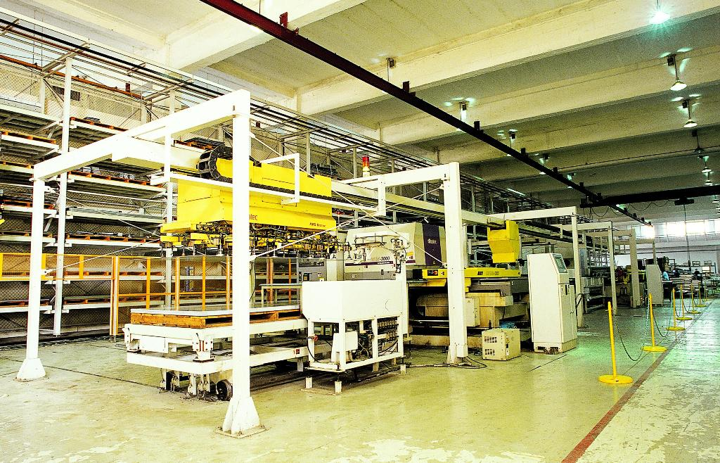
实际柔性制造生产线

Slide 7
5.2.3 计算机集成制造系统(CIMS)
计算机集成制造系统(CIMS) 是在信息技术、自动化技术与制造技术的基础上，通过计算机技术把产品设计、制造、管理、决策、质量保障等各种子系统有机地集成起来，形成适用于多品种、小批量生产，实现整体效益的集成化和智能化的综合自动化制造系统。

Slide 8
5.3 过程工业自动化
在连续型工业中，主要对系统的温度、压力、流量、液位（料位）、成分和物性等六大参数进行控制的工业，称之为过程工业 。
过程工业包括电力、石油、化工、造纸、冶金、制药、轻工等国民经济中举足轻重的许多工业。
过程工业自动化是针对过程工业的工厂，实现高效、安全的管理、运营与控制。
过程工业自动化相对于离散型工业（运动）自动化采样时间较大。

Slide 9
过程工业自动化的特点
连续型工业生产过程的变化机理十分复杂，有的还非常不清楚。
过程工业往往处于十分苛刻的生产环境，例如高温、高压、真空，有时甚至是在易燃、易爆、有毒的环境。
过程工业生产过程一般具有较大的惯性或滞后性，不像机器人、机床等控制对象那样反映迅速，属于一种较难控制的对象。
过程工业的生产过程是连续的，因而强调生产控制和管理的整体性，应把各种装置和生产车间连接在一起成为一个整体来考虑，实现了个别设备或装置的优化不一定是整体最优的，应谋求全厂的最优化。

Slide 10
基本过程控制系统
过程控制：采用模拟或数字控制技术，对连续型工业中生产过程的某一或某些物理参数进行的自动控制。
过程控制系统（process control systems）：可以分为常规仪表过程控制系统与计算机过程控制系统两大类。

Slide 11
直接数字控制系统

Slide 12
集散控制系统：分布式控制系统、分散控制系统
集散控制系统简称DCS，它以微处理器为基础，采用控制功能分散、显示操作集中、兼顾分而自治和综合协调的设计原则的新一代仪表控制系统。
采用多层分级、合作自治的结构形式，主要特征是它的集中管理和分散控制。

Slide 13
现场总线控制系统（Fieldbus Control System, FCS）
FCS是DCS的更新换代产品，它将网络通信与管理的观念引入了工控领域。
本质上是一种通信协议，可以认为是连按现场设备和自动化系统的数字式、全分散、双向传输的通信网络。
是控制技术、仪表工业技术和计算机网络技术三者的结合，具有现场通信网络、现场设备互连、互操作性、分散的功能块、通信线供电和开放式互连网络等技术特点。
传统控制系统示意图
现场总线控制系统示意图

Slide 14
计算机集成生产系统（CIPS）
CIPS是一种综合自动化系统，主要硬件系统除原生产系统中的基础自控装置如DCS、PLC等外，还有计算机网络、服务器、网络交换机等。
目的是要使企业用最短的周期、最低的成本、最优的质量，获取最大的经济效益，增强市场竞争能力。
实质就是将过程控制、计划调度、经营管理和市场销售等信息进行集成，并求得全局优化。

Slide 15
5.4 电力系统自动化
电力系统自动化就是对电能生产、传输和管理实现自动控制、自动调度和自动化管理。
包括电力生产过程的自动检测、调节和控制，系统和元件的自动安全保护，网络信息的自动传输，系统生产的自动调度，以及企业的自动化经济管理等。
电力系统自动化的基本目标与任务是保证供电的电能质量（频率和电压），保证系统运行的安全可靠，提高经济效益和管理效能。

Slide 16
电力系统自动化的递阶结构

Slide 17
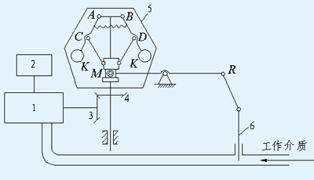
电力系统的频率
保持系统频率的精度是电力系统运行中的主要任务之一，一般要求系统频率相对额定频率的偏差不超过0.05~0.15Hz 。
离心式调速机工作原理图

Slide 18
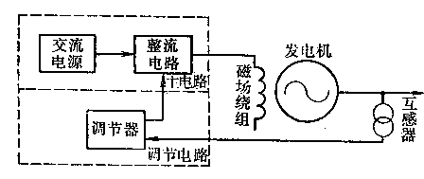
电力系统的电压
保持系统电压基本不变是电力系统另外一个重要的方面，通常要求电压幅值相对额定幅值变化量不超过+-5~10%。
为了维持系统的电压水平，需要对发电机的励磁电流进行自动调节。

Slide 19
电力系统的调度
电力系统调度是为了保证电力系统安全稳定运行、对外可靠供电、各类电力生产工作有序进行而采用的一种有效的管理手段。

Slide 20
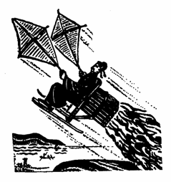
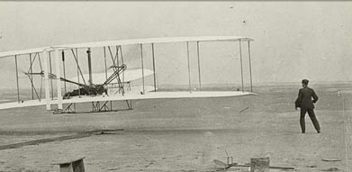
5.5 飞行器控制

Slide 21
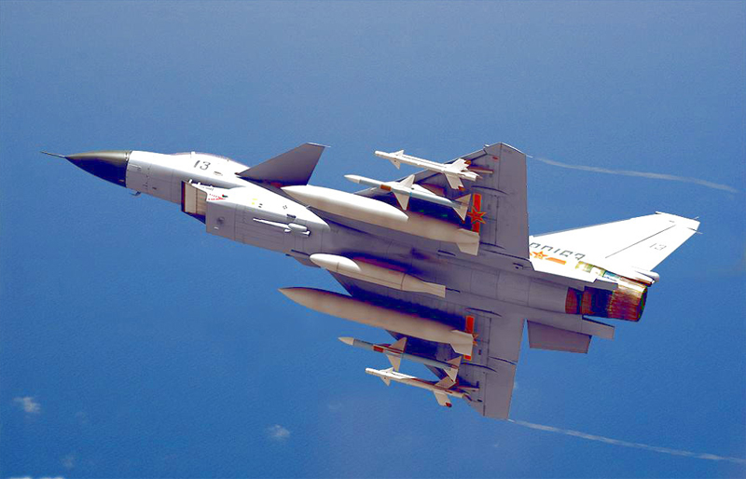
新一代战斗机J10是静不稳定的，具有非常优良的机动性能

Slide 22
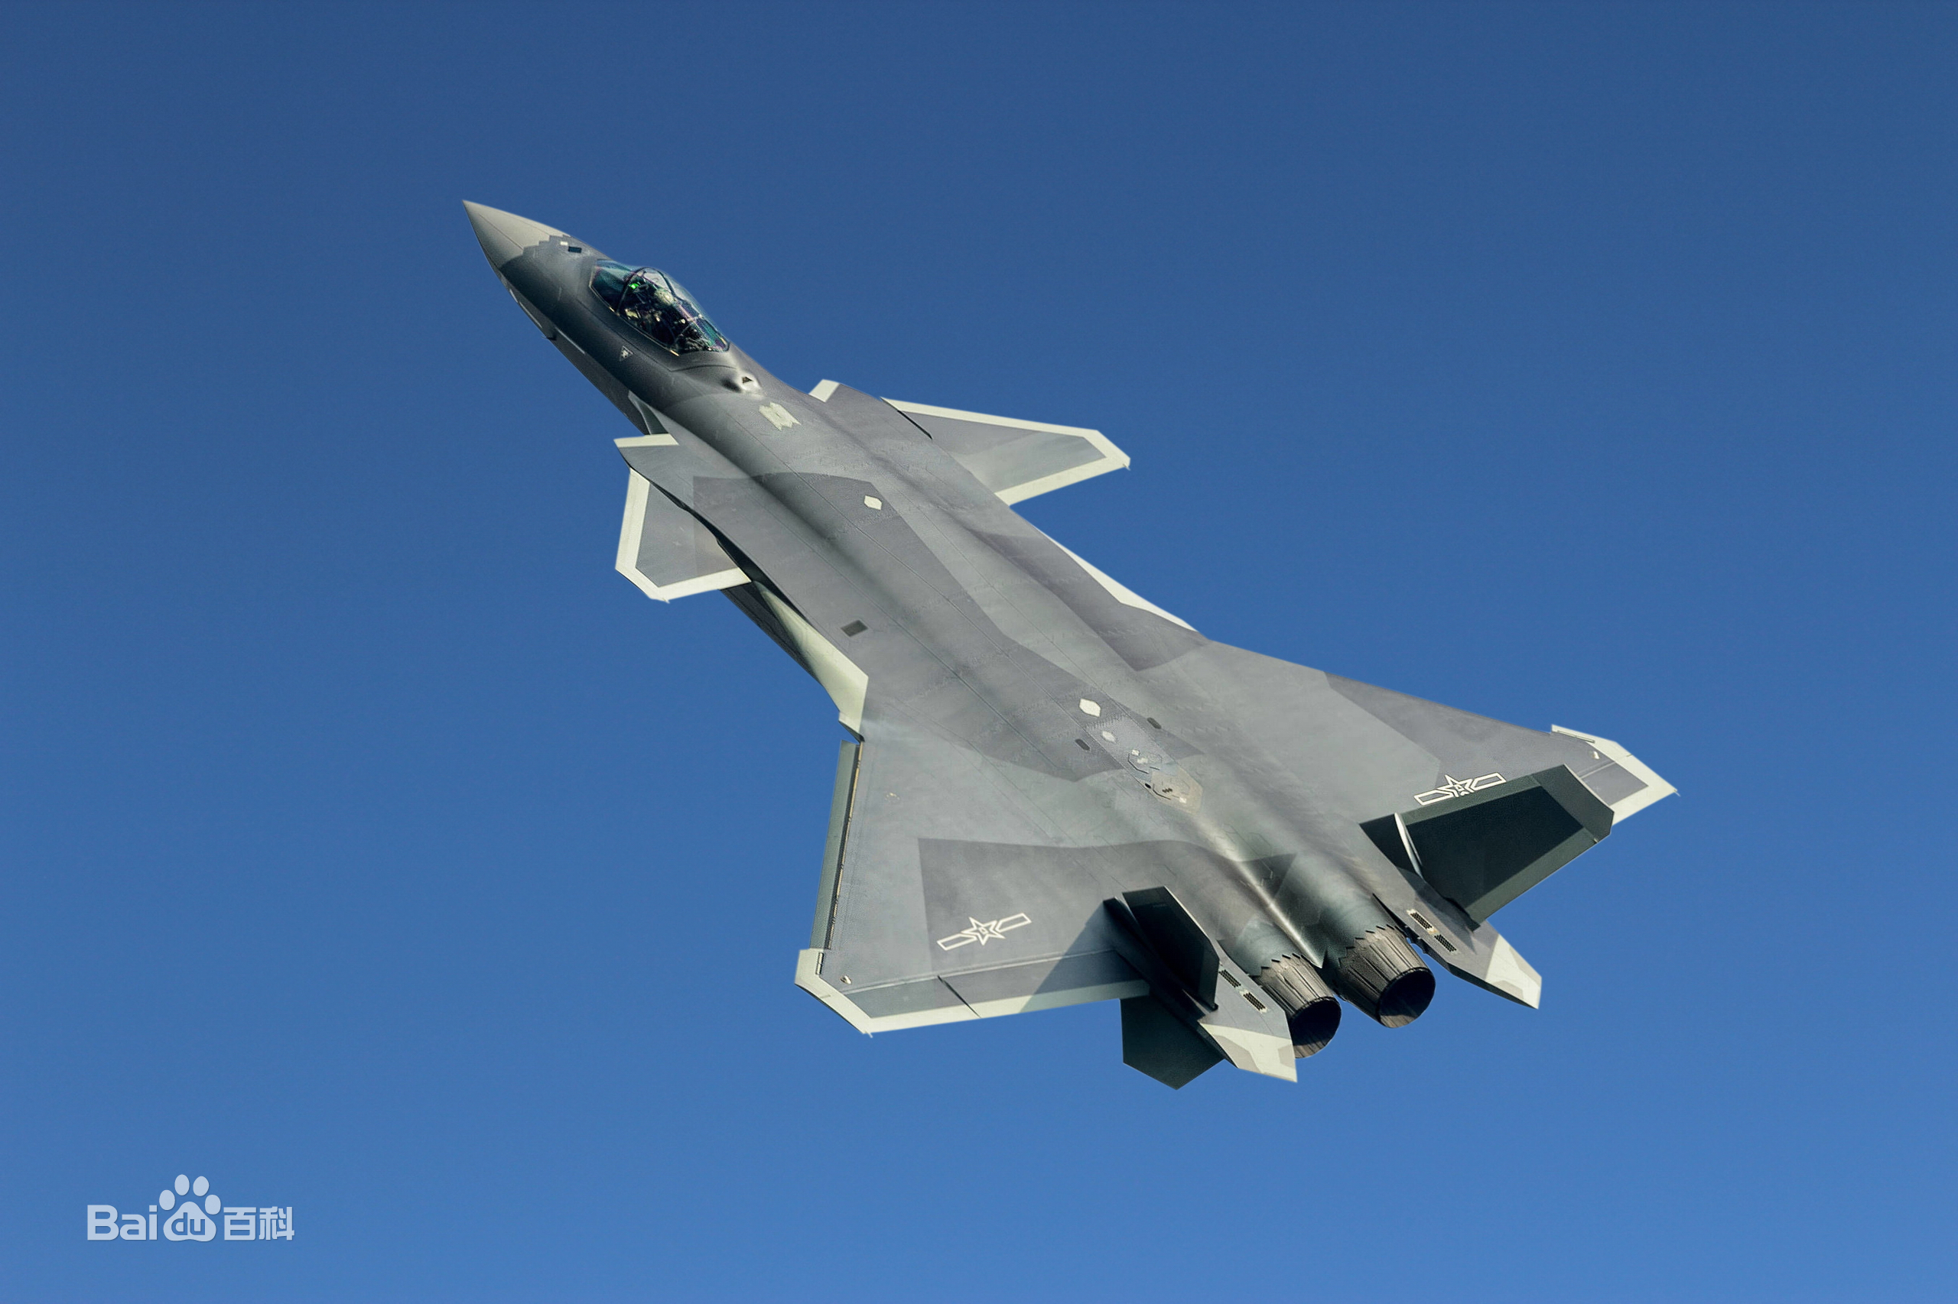
第五代隐形战斗机J20

Slide 23
飞行器姿态控制系统
飞行器姿态控制系统又称为稳定控制系统、稳定回路，主要作用是维持飞行器飞行过程中的姿态稳定，同时实施导航或制导系统产生的轨道控制指令。

Slide 24
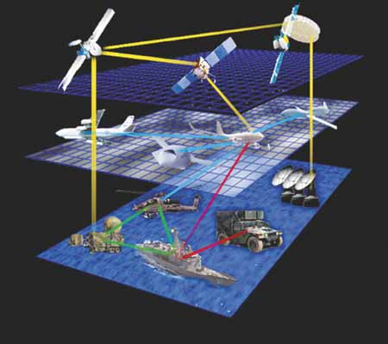
卫星导航

Slide 25
自动寻的导弹制导系统
制导（guidance）系统是导弹类飞行器控制飞行轨道的系统，它根据导航系统提供的飞行器运动参数，对飞行器质心运动进行控制，使飞行器从某一飞行状态机动飞行到期望的终端条件，保证飞行器以足够的精度命中目标。

Slide 26
制导方法——制导系统按某种希望的或理论弹道将导弹导向目标的方法
图5.9 三点法示意图
图5.8 追踪法示意图
图5.10 比例导引法示意图

Slide 27
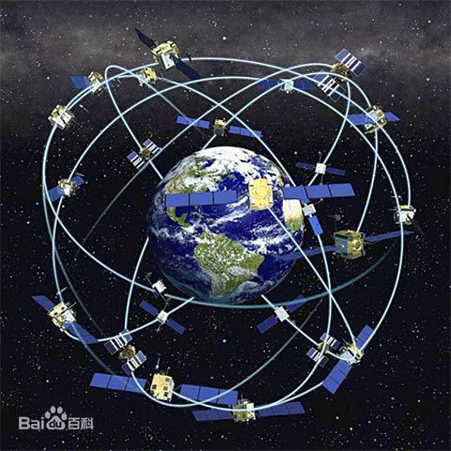
北斗导航系统
北斗卫星导航系统是中国自行研制的全球卫星导航系统;
北斗卫星导航系统由空间段、地面段和用户段三部分组成，可在全球范围内全天候、全天时为各类用户提供高精度、高可靠定位、导航、授时服务，并且具备短报文通信能力；
已经具备区域导航、定位和授时能力，定位精度为分米、厘米级别，测速精度0.2米/秒，授时精度10纳秒;
截至2018年12月，北斗系统可提供全球服务，在轨工作卫星共33颗，包含5颗地球静止轨道卫星、7颗倾斜地球同步轨道卫星和21颗中圆地球轨道卫星。

Slide 28
5.6 智能建筑
三大基本要素：楼宇自动化系统、通信自动化系统和办公自动化系统。
智能建筑(Intelligent Building)，又称为智能大厦，是把现代建筑技术和信息技术有机地结合起来，设计和建造安全、舒适、高效、节能、方便灵活的现代化建筑。

Slide 29
5.7 智能交通系统
5.7.1 智能交通系统的概念
智能交通系统是将先进的数据通讯传输技术、电子传感技术、控制技术以及计算机技术等有效地集成运用于整个地面运输管理体系，而建立起的一种在大范围内、全方位发挥作用的，实时、准确、高效的综合运输和管理系统。
(1) 提高公路交通的安全性
(2) 降低能源消耗，减少汽车运输对环境的影响
(3) 提高公路网络的通行能力
(4) 提高汽车运输生产率和经济效益

Slide 30
5.7.2 智能交通系统的主要内容
1. 出行与运输管理系统
2. 出行需求管理系统
3. 公共交通运营系统
4. 商用车辆运营系统
5. 电子收费系统
6. 应急管理系统
7. 先进的车辆控制和安全系统

Slide 31
出行与运输管理系统
该系统有6个子系统：
（1）在途驾驶员信息系统；
（2）线路引导系统；
（3）出行人员服务系统；
（4）交通控制系统；
（5）突发事件管理系统；
（6）排放测试与污染防护系统。

Slide 32
5.7.2.2 出行需求管理系统
该系统包括3个子系统：
（1）出发前的出行信息系统；
（2）合乘配载和预约系统；
（3）需求管理与运营系统。
5.7.2.3 公共交通运营系统
该系统有4个子系统：
（1）公共运输管理系统；
（2）途中换乘信息系统；
（3）满足个人需求的非定线公共交通系统；（4）出行安全系统。

Slide 33
5.7.2.4 商用车辆运营系统
该系统有6个子系统：
（1）商用车辆电子通关系统；
（2）自动化路侧安全检测系统；
（3）商用车辆管理程序系统；
（4）车载安全监控系统；
（5）商用车辆交通信息系统；
（6）危险品应急反应系统。
5.7.2.5 电子收费系统（ETC）
该系统通过电子卡或电子标签由计算机实现自动收费。

Slide 34
5.7.2.6 应急管理系统
该系统有2个子系统：
（1）紧急告警与人员安全系统；
（2）应急车辆管理系统。
5.7.2.7 先进的车辆控制和安全系统
该系统包括7个子系统：
（1）纵向避撞系统；
（2）侧向避撞系统；
（3）交叉口避撞系统；
（4）视觉强化避撞系统；
（5）事故前乘员安全保护系统；
（6）危险预警系统；
（7）自动公路系统。

Slide 35
5.8 生物控制
“生物控制论的目的主要在于建立能反映人体和动物体功能的模型和理论，而且这种模型和理论中的逻辑原理和有机体本身中起作用的逻辑原理是相同的。它也试图建立和生物系统有同样物理与生物化学成分的模型。”
生物控制论应用控制论的一般原理，研究生物系统中的控制和信息的接收、传递、存贮、处理及反馈的一种理论。

Slide 36
体温调节系统
体温调节是指温度感受器接受体内、外环境温度的刺激，通过体温调节中枢的活动，相应地引起内分泌腺、骨骼肌、皮肤血管和汗腺等组织器官活动的改变，从而调整机体的产热和散热过程，使体温保持在相对恒定的水平。
生物体温调节系统是个自动恒值调节系统，调节的最终目标是心、肺为代表的核心温度。

Slide 37
心血管系统生物反馈治疗

Slide 38

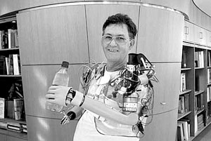
5.8.3 仿生技术
植物和动物在自然进化中，不仅完全适应自然而且其程度接近完美。
仿生技术及试图通过工程设计、技术手段模仿动物和植物在自然中的功能。

Slide 39
5.8.4 生物控制与中医学
中医学以中医药理论与实践经验为主体，研究人类生命活动中健康与疾病转化规律及其预防、诊断、治疗、康复和保健等问题。
中医学是我国人民经过几千年实践总结出来的一门关于人的科学，它和生物控制研究方法的共同点是注重整体性和系统性。
中医学的经络学说可以认为是世界上最早的古典生物控制理论。

Slide 40
5.9 生态与环境控制
5.9.1 生态控制
生态控制的基本任务之一是用系统和信息观点和方法分析、设计、规划和控制人工生态系统的结构要素、工艺流程、反馈机制，使之最大限度地符合人类整体和长远利益。
5.9.2 环境控制
环境控制（Environment Control）就是将环境当作受控的开放系统，研究、实施有效的控制行为，使人们的生存环境质量维持在一个良好的水平。环境控制中的控制行为主要有三个方面：局部污染处理、综合环境治理和环境系统管理。

Slide 41
5.10 社会经济控制
将控制科学中的原理、概念和方法应用于经济领域（包括经济活动和经济管理）：
将社会经济系统（Socioeconomic System）看成是一个具有反馈调节，特别是信息反馈的控制系统；
对社会经济系统进行定量的描述与处理，以求达到最优控制，作出有效、合理的经济决策。
社会经济控制的主要任务是：给出最优的经济决策，通过最优的经济管理，实现预期的经济指标。

Slide 42
5.11 大系统控制与系统工程
5.11.1 大系统控制
大系统：规模宏大、结构复杂的系统。
大系统控制面向工程技术、社会经济、生物生态等领域，研究大规模复杂系统的建模、分析与设计等问题。

Slide 43
(1) 大系统多级（递阶）控制
通过参数分解或结构分解，将大规模问题，转化为一些相互关联的子问题；
上级子问题通过协调变量规定下级子问题的内容，使之成为易于求解的简单问题或小规模问题，解得的结果反馈到下级子间题中，按一定的准则改进协调变量，如此反复迭代，最后趋于整体优化。
采用局部控制器和协调控制器，对动态大系统实行多级控制。
总任务
协调控制
第三层
递阶控制
……
递阶控制
第二层
局部控制
…
局部控制
局部控制
…
局部控制
第一层
被控对象或过程

Slide 44
(2) 大系统多层控制
按任务或功能分层，在各层之间存在着不同分工；
层次越高，任务或功能越复杂，干扰的变化也较慢；
低层的任务或功能较简单，干扰的变化也较快。
总目标
慢扰动
自组织层
第四层
较慢扰动
自适应层
第三层
较快扰动
最优化层
第二层
快扰动
第一层
直接控制层
测量显示
被控对象或过程

Slide 45
(3) 大系统多段控制
全段任务
将时间跨度大或物理尺度大复杂控制问题，分解成若干顺序相连的子问题，依次求解相对容易子问题，通过协调模块协调控制实现大跨度复杂系统的综合最优决策与控制。
协调模块
第二段
……
第n段
第一段
被控对象或过程

Slide 46
5.11.2 系统工程
以系统(特别是大系统)为研究对象，为了最好地实现系统的目的，对系统的组成要素、组织结构、信息流、控制机构等进行分析和研究，运用各种组织管理技术，使系统的整体与局部之间的关系协调和相互配合，实现总体的最优运行。
“‘系统工程’是组织管理‘系统’的规划、研究、设计、制造、试验和使用的科学方法，是一种对所有‘系统’都具有普遍意义的科学方法。”（钱学森，1978）

Slide 47
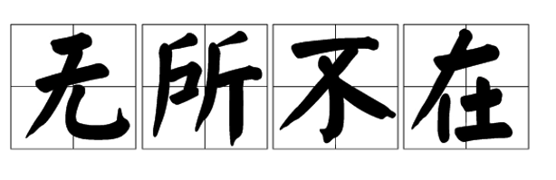
小结

